Slide 1


Slide 2
Reflexão do Diário de Santa Faustina
Nº 1316
“... necessito de sacrifício repleto de amor, porque apenas este tem valor diante de Mim. Grandes são as dívidas contraídas pelo Mundo diante de Mim. Podem pagá-las as almas puras, pelo seu sacrifício, praticando a misericórdia em espírito”

Slide 3


Slide 4


Slide 5
Ritos Iniciais
Sentados
2º Domingo da Quaresma

Slide 6
Ritos Iniciais
Sentados
A Igreja, em sua caminhada quaresmal rumo à Pascoa, é chamada nesta liturgia a transfigurar-se, ou seja, relevar a glória de Deus a todos aqueles a quem o Senhor nos enviar, como aconteceu com Abraão, Paulo, Pedro, Tiago e João. E hoje, nesta celebração, acontece com cada um de nós.

Slide 7
Ritos Iniciais
Sentados
Abramos portanto o nosso coração ao Senhor, para que ele nos transfigure com sua glória e nos envie a irradiar a luz de sua presença.

Slide 8
Ritos Iniciais
Sentados
ESSA MISSA SERÁ CELEBRADA PELAS SEGUINTES INTENÇÕES

Slide 9



Slide 10
Ritos Iniciais - Saudação
De pé
Saudação
P. Em nome do Pai e do Filho e do Espírito Santo.
T. Amém.

Slide 11
Ritos Iniciais - Saudação
De pé
P. A graça de nosso Senhor Jesus Cristo, o amor do Pai e a comunhão do Espírito Santo estejam convosco.
T. Bendito seja Deus que nos reuniu no amor de Cristo.

Slide 12
Ritos Iniciais - Antífona da Entrada
De pé
Antífona da Entrada (Sl 26,8-9)
Meu coração disse: Senhor, buscarei a vossa face. É vossa face, Senhor, que eu procuro, não desvieis de mim o vosso rosto!

Slide 13
Ritos Iniciais - Ato Penitencial
De pé
Ato Penitencial
P. O Senhor Jesus, que nos convida à mesa da Palavra e da Eucaristia, nos chama à conversão. Reconheçamos ser pecadores e invoquemos com confiança a misericórdia do Pai.
(Momento de silêncio)

Slide 14
Ritos Iniciais - Ato Penitencial
De pé
P. Confessemos os nossos pecados:
T. Confesso a Deus todo-poderoso e a vós, irmãos e irmãs, que pequei muitas vezes por pensamentos e palavras, atos e omissões, por minha culpa, minha tão grande culpa. E peço à Virgem Maria, aos anjos e santos e a vós,

Slide 15
Ritos Iniciais - Ato Penitencial
De pé
irmãos e irmãs, que rogueis por mim a Deus, nosso Senhor.
T. Amém.

Slide 16
Ritos Iniciais - Ato Penitencial
De pé
P. Deus todo-poderoso tenha compaixão de nós, perdoe os nossos pecados e nos conduza à vida eterna.
T. Amém.

Slide 17
Ritos Iniciais - Ato Penitencial
De pé
P. Senhor, tende piedade de nós.
T. Senhor, tende piedade de nós.
P. Cristo, tende piedade de nós.
T. Cristo, tende piedade de nós.
P. Senhor, tende piedade de nós.
T. Senhor, tende piedade de nós.

Slide 18
Ritos Iniciais - Oração
De pé
P. OREMOS: Ó Deus, que nos mandastes ouvir o vosso Filho amado, alimentai nosso espírito com a vossa palavra, para que, purificado o olhar de nossa fé, nos alegremos com a visão da vossa glória. Por nosso Senhor Jesus Cristo, vosso Filho, na unidade do Espírito Santo.
T. Amém.

Slide 19


Slide 20
Liturgia da Palavra
Sentados
L. Quem ouve com atenção a Palavra de Deus, resplandece a presença do Senhor em qualquer lugar.

Slide 21
Liturgia da Palavra - Primeira Leitura (Gn 22,1-2.9a.10-13.15-18)
Sentados
Primeira Leitura (Gn 22,1-2.9a.10-13.15-18)
Leitura do Livro do Gênesis
Naqueles dias, Deus pôs Abraão à prova. Chamando-o, disse: “Abraão!” E ele respondeu: “Aqui estou”. E Deus disse: “Toma teu filho único, Isaac, a quem tanto amas, dirige-te à terra de Moriá, e oferece-o aí em

Slide 22
Liturgia da Palavra - Primeira Leitura (Gn 22,1-2.9a.10-13.15-18)
Sentados
holocausto sobre um monte que eu te indicar”. Chegados ao lugar indicado por Deus, Abraão ergueu um altar, colocou a lenha em cima, amarrou o filho e o pôs sobre a lenha em cima do altar. Depois, estendeu a mão, empunhando a faca para sacrificar o filho. E eis que o anjo do Senhor gritou do céu

Slide 23
Liturgia da Palavra - Primeira Leitura (Gn 22,1-2.9a.10-13.15-18)
Sentados
dizendo: “Abraão! Abraão!” Ele respondeu: “Aqui estou!” E o anjo lhe disse: “Não estendas a mão contra teu filho e não lhe faças nenhum mal! Agora sei que temes a Deus, pois não me recusaste teu filho único”. Abraão, erguendo os olhos, viu um carneiro preso num espinheiro pelos chifres; foi

Slide 24
Liturgia da Palavra - Primeira Leitura (Gn 22,1-2.9a.10-13.15-18)
Sentados
buscá-lo e ofereceu-o em holocausto no lugar do seu filho. O anjo do Senhor chamou Abraão, pela segunda vez, do céu, e lhe disse: “Juro por mim mesmo - oráculo do Senhor -, uma vez que agiste deste modo e não me recusaste teu filho único, eu te abençoarei e tornarei tão numerosa tua descendência como

Slide 25
Liturgia da Palavra - Primeira Leitura (Gn 22,1-2.9a.10-13.15-18)
Sentados
as estrelas do céu e como as areias da praia do mar. Teus descendentes conquistarão as cidades dos inimigos. Por tua descendência serão abençoadas todas as nações da terra, porque me obedeceste”.
Palavra do Senhor.
T. Graças a Deus.

Slide 26
Liturgia da Palavra - Salmo Responsorial [Sl 115(116B)]
Sentados
Salmo Responsorial [Sl 115(116B)]
REFRÃO: Andarei na presença de Deus,
junto a ele na terra dos vivos.

Slide 27
Liturgia da Palavra - Salmo Responsorial [Sl 115(116B)]
Sentados
1. Guardei a minha fé, mesmo dizendo: * “É demais o sofrimento em minha vida!” É sentida por demais pelo Senhor * a morte de seus santos, seus amigos.

Slide 28
Liturgia da Palavra - Salmo Responsorial [Sl 115(116B)]
Sentados
REFRÃO: Andarei na presença de Deus,
junto a ele na terra dos vivos.

Slide 29
Liturgia da Palavra - Salmo Responsorial [Sl 115(116B)]
Sentados
2. Eis que sou o vosso servo, ó Senhor, † vosso servo que nasceu de vossa serva; * mas me quebrastes os grilhões da escravidão! Por isso oferto um sacrifício de louvor, * invocando o nome santo do Senhor.

Slide 30
Liturgia da Palavra - Salmo Responsorial [Sl 115(116B)]
Sentados
REFRÃO: Andarei na presença de Deus,
junto a ele na terra dos vivos.

Slide 31
Liturgia da Palavra - Salmo Responsorial [Sl 115(116B)]
Sentados
3. Vou cumprir minhas promessas ao Senhor * na presença de seu povo reunido; nos átrios da casa do Senhor, * em teu meio, ó cidade de Sião!

Slide 32
Liturgia da Palavra - Salmo Responsorial [Sl 115(116B)]
Sentados
REFRÃO: Andarei na presença de Deus,
junto a ele na terra dos vivos.

Slide 33
Liturgia da Palavra - Segunda Leitura (Rm 8,31b-34)
Sentados
Segunda Leitura (Rm 8,31b-34)
Leitura da Carta de São Paulo aos Romanos
Irmãos: Se Deus é por nós, quem será contra nós? Deus que não poupou seu próprio filho, mas o entregou por todos nós, como não nos daria tudo junto com ele? Quem acusará os escolhidos de Deus? Deus, que os declara

Slide 34
Liturgia da Palavra - Segunda Leitura (Rm 8,31b-34)
Sentados
justos? Quem condenará? Jesus Cristo, que morreu, mais ainda, que ressuscitou, e está à direita de Deus, intercedendo por nós?
Palavra do Senhor.
T. Graças a Deus.

Slide 35


Slide 36
Liturgia da Palavra - Evangelho (Mc 9,2-10)
De pé
Evangelho (Mc 9,2-10)
P. O Senhor esteja convosco.
T. Ele está no meio de nós.
P. † Proclamação do Evangelho de Jesus Cristo segundo Marcos.
T. Glória a vós, Senhor.

Slide 37
Liturgia da Palavra - Evangelho (Mc 9,2-10)
De pé
P. NAQUELE TEMPO, Jesus tomou consigo Pedro, Tiago e João, e os levou sozinhos a um lugar à parte sobre uma alta montanha. E transfigurou-se diante deles. Suas roupas ficaram brilhantes e tão brancas como nenhuma lavadeira sobre a terra poderia alvejar. Apareceram-lhe Elias e Moisés,

Slide 38
Liturgia da Palavra - Evangelho (Mc 9,2-10)
De pé
e estavam conversando com Jesus. Então Pedro tomou a palavra e disse a Jesus: “Mestre, é bom ficarmos aqui. Vamos fazer três tendas: uma para ti, outra para Moisés e outra para Elias”. Pedro não sabia o que dizer, pois estavam todos com muito medo. Então desceu uma nuvem e os encobriu com sua

Slide 39
Liturgia da Palavra - Evangelho (Mc 9,2-10)
De pé
sombra. E da nuvem saiu uma voz: “Este é o meu Filho amado. Escutai o que ele diz!” E, de repente, olhando em volta, não viram mais ninguém, a não ser somente Jesus com eles. Ao descerem da montanha, Jesus ordenou que não contassem a ninguém o que tinham visto, até que o Filho do Homem tivesse

Slide 40
Liturgia da Palavra - Evangelho (Mc 9,2-10)
De pé
ressuscitado dos mortos. Eles observaram essa ordem, mas comentavam entre si o que queria dizer “ressuscitar dos mortos”.
Palavra da Salvação.
T. Glória a vós, Senhor.

Slide 41


Slide 42
Liturgia da Palavra - Profissão de Fé
De pé
Profissão de Fé
P. Creio em Deus Pai todo-poderoso,
T. criador do céu e da terra. / E em Jesus Cristo, seu único Filho, nosso Senhor, / que foi concebido pelo poder do Espírito Santo; / nasceu da Virgem Maria; / padeceu sob Pôncio Pilatos, / foi crucificado, morto e

Slide 43
Liturgia da Palavra - Profissão de Fé
De pé
sepultado. / Desceu à mansão dos mortos; / ressuscitou ao terceiro dia; / subiu aos céus; / está sentado à direita de Deus Pai todo- poderoso, / donde há de vir a julgar os vivos e os mortos. / Creio no Espírito Santo; / na Santa Igreja Católica; / na comunhão dos santos; / na remissão dos pecados; / na ressurreição da carne; / na vida eterna. / Amém.

Slide 44
Liturgia da Palavra - Preces da Comunidade
De pé
Preces da Comunidade
P. Transformados pela Palavra de Deus que ouvimos nesta liturgia, inclinemos no coração do Senhor nossas preces e digamos:
T. Transfigurai-nos, Senhor!

Slide 45
Liturgia da Palavra - Preces da Comunidade
De pé
1. Senhor, que a Igreja, renovada pela vossa graça, perceba sempre a necessidade de ser samaritana iluminando o mundo com a luz de Cristo em atitudes de compaixão, rezemos:
T. Transfigurai-nos, Senhor!

Slide 46
Liturgia da Palavra - Preces da Comunidade
De pé
2. Senhor, que todos os povos amem o direito e a justiça, a fim de que construam uma sociedade fraterna e pautada pelos valores do Evangelho, rezemos:
T. Transfigurai-nos, Senhor!

Slide 47
Liturgia da Palavra - Preces da Comunidade
De pé
3. Senhor, que a nossa comunidade, a exemplo de Abraão, seja uma fonte de bênçãos em nosso bairro testemunhando com a palavra e a vida o Evangelho da salvação, rezemos:
T. Transfigurai-nos, Senhor!

Slide 48
Liturgia da Palavra - Preces da Comunidade
De pé
4. Senhor, que neste tempo de preparação para a Páscoa não falte a vossa graça para nos sustentar em nossa conversão, penitências e obras de misericórdia, rezemos:
T. Transfigurai-nos, Senhor!

Slide 49
Liturgia da Palavra - Preces da Comunidade
De pé
5. Senhor, que esta Campanha da Fraternidade Ecumênica relembre o nosso compromisso convosco em promover o amor, a unidade e a paz com todos os cristãos e pessoas de boa vontade, rezemos:
T. Transfigurai-nos, Senhor!

Slide 50
Liturgia da Palavra - Preces da Comunidade
De pé
Outras preces...
T. Transfigurai-nos, Senhor!

Slide 51
Liturgia da Palavra - Preces da Comunidade
De pé
P. Recebei, ó Pai do Céu, em vosso bondoso coração os pedidos destes vossos filhos e filhas que desejam iluminar o mundo com a vossa graça.
Por Cristo, nosso Senhor.
T. Amém.

Slide 52


Slide 53
Liturgia Eucarística - Convite à Oração
De pé
P. Orai, irmãos e irmãs, para que levando ao altar as alegrias e fadigas de cada dia, nos disponhamos a oferecer um sacrifício aceito por Deus Pai todo-poderoso.
T. Receba o Senhor por tuas mãos este sacrifício, para glória do seu nome, para nosso bem e de toda a santa Igreja.

Slide 54
Liturgia Eucarística - Oração Sobre as Oferendas
De pé
P. Ó Deus, que estas oferendas lavem os nossos pecados e nos santifiquem inteiramente para celebrarmos a Páscoa.
Por Cristo, nosso Senhor.
T. Amém.

Slide 55
Liturgia Eucarística - Oração Eucarística
De pé
Oração Eucarística III
Prefácio
A transfiguração do Senhor
P. O Senhor esteja convosco.
T. Ele está no meio de nós.

Slide 56
Liturgia Eucarística - Oração Eucarística
De pé
P. Corações ao alto.
T. O nosso coração está em Deus.
P. Demos graças ao Senhor, nosso Deus.
T. É nosso dever e nossa salvação.

Slide 57
Liturgia Eucarística - Oração Eucarística
De pé
P. Na verdade, é justo e necessário, é nosso dever e salvação dar-vos graças, sempre e em todo o lugar, Senhor, Pai santo, Deus eterno e todo-poderoso, por Cristo, Senhor nosso. Tendo predito aos discípulos a própria morte, Jesus lhes mostra, na montanha sagrada, todo o seu esplendor. E com o testemunho da Lei e

Slide 58
Liturgia Eucarística - Oração Eucarística
De pé
dos Profetas, simbolizados em Moisés e Elias, nos ensina que, pela Paixão e Cruz, chegará à glória da ressurreição. E, enquanto esperamos a realização plena de vossas promessas, com os anjos e com todos os santos nós vos aclamamos, cantando (dizendo) a uma só voz:

Slide 59
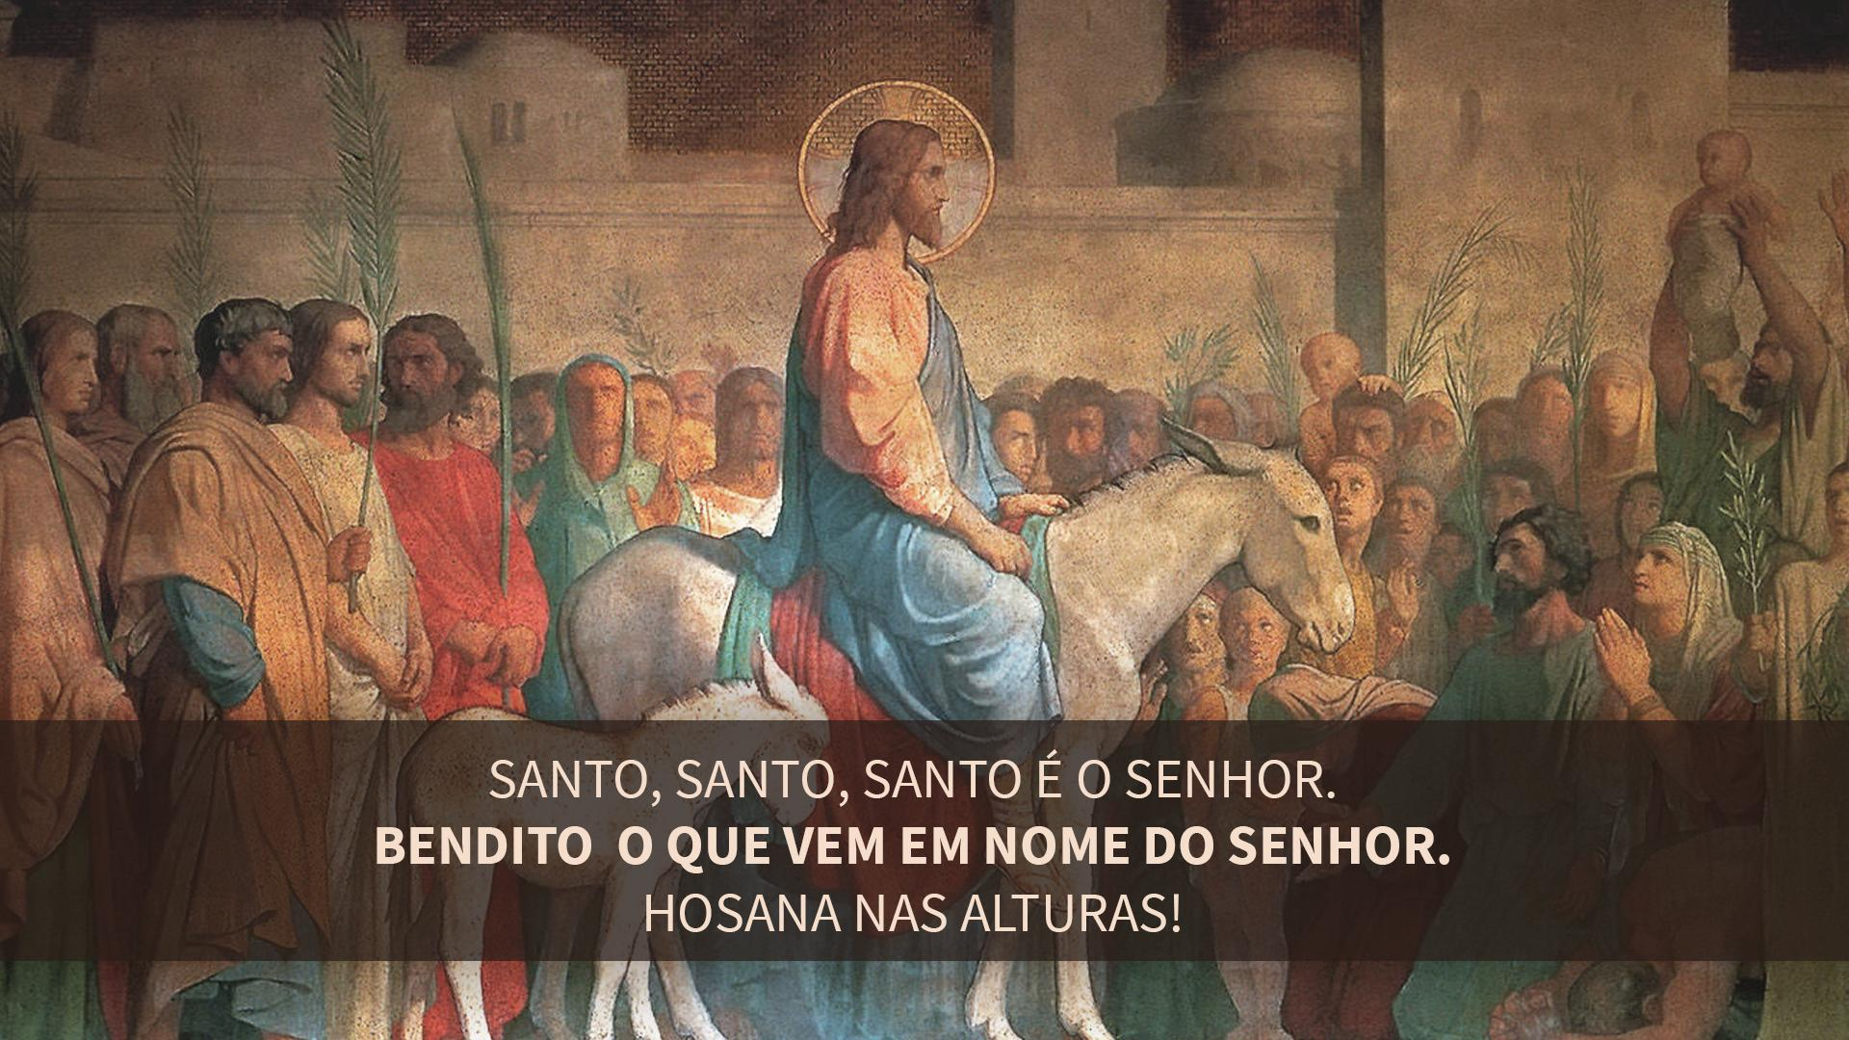

Slide 60
Liturgia Eucarística - Oração Eucarística
De pé
T. Santo, Santo, Santo,
Senhor, Deus do universo!
O céu e a terra proclamam a vossa glória.
Hosana nas alturas!
Bendito o que vem em nome do Senhor!
Hosana nas alturas!

Slide 61
Liturgia Eucarística - Oração Eucarística
De pé
P. Na verdade, vós sois santo, ó Deus do universo, e tudo o que criastes proclama o vosso louvor, porque, por Jesus Cristo, vosso Filho e Senhor nosso, e pela força do Espírito Santo, dais vida e santidade a todas as coisas e não cessais de reunir o vosso povo, para que vos ofereça em toda parte, do nascer ao pôr

Slide 62
Liturgia Eucarística - Oração Eucarística
De pé
do sol, um sacrifício perfeito.
T. Santificai e reuni o vosso povo!
P. Por isso, nós vos suplicamos: santificai pelo Espírito Santo as oferendas que vos apresentamos para serem consagradas, a fim de que se tornem o Corpo e † o Sangue de

Slide 63
Liturgia Eucarística - Oração Eucarística
De pé
Jesus Cristo, vosso Filho e Senhor nosso, que nos mandou celebrar este mistério.
T. Santificai nossa oferenda, ó Senhor!
P. Na noite em que ia ser entregue, ele tomou o pão, deu graças, e o partiu e deu a seus discípulos, dizendo:

Slide 65
Liturgia Eucarística - Oração Eucarística
De pé
P. Eis o mistério da fé!
T. Salvador do mundo, salvai-nos, vós que nos libertastes pela cruz e ressurreição!

Slide 66
Liturgia Eucarística - Oração Eucarística
De pé
P. Celebrando agora, ó Pai, a memória do vosso Filho, da sua paixão que nos salva, da sua gloriosa ressurreição e da sua ascensão ao céu, e enquanto esperamos a sua nova vinda, nós vos oferecemos em ação de graças este sacrifício de vida e santidade.
T. Recebei, ó Senhor, a nossa oferta!

Slide 67
Liturgia Eucarística - Oração Eucarística
De pé
P. Olhai com bondade a oferenda da vossa Igreja, reconhecei o sacrifício que nos reconcilia convosco e concedei que, alimentando-nos com o Corpo e o Sangue do vosso Filho, sejamos repletos do Espírito Santo e nos tornemos em Cristo um só corpo e um só espírito.
T. Fazei de nós um só corpo e um só espírito!

Slide 68
Liturgia Eucarística - Oração Eucarística
De pé
P. Que ele faça de nós uma oferenda perfeita para alcançarmos a vida eterna com os vossos santos: a Virgem Maria, Mãe de Deus, São José, seu esposo, os vossos Apóstolos e Mártires, (N.) e todos os santos, que não cessam de interceder por nós na vossa presença.
T. Fazei de nós uma perfeita oferenda!

Slide 69
Liturgia Eucarística - Oração Eucarística
De pé
P. E agora, nós vos suplicamos, ó Pai, que este sacrifício da nossa reconciliação estenda a paz e a salvação ao mundo inteiro. Confirmai na fé e na caridade a vossa Igreja, enquanto caminha neste mundo: o vosso servo o Papa Francisco, o nosso Bispo Orani, com os bispos do mundo

Slide 70
Liturgia Eucarística - Oração Eucarística
De pé
inteiro, o clero e todo o povo que conquistastes.
T. Lembrai-vos, ó Pai, da vossa Igreja!
P. Atendei às preces da vossa família, que está aqui, na vossa presença. Reuni em vós, Pai de misericórdia, todos os vossos filhos e filhas

Slide 71
Liturgia Eucarística - Oração Eucarística
De pé
dispersos pelo mundo inteiro.
T. Lembrai-vos, ó Pai, dos vossos filhos!
P. Acolhei com bondade no vosso reino os nossos irmãos e irmãs que partiram desta vida e todos os que morreram na vossa amizade. Unidos a eles, esperamos também nós

Slide 72
Liturgia Eucarística - Oração Eucarística
De pé
saciar-nos eternamente da vossa glória, por Cristo, Senhor nosso.
T. A todos saciai com vossa glória!
P. Por ele dais ao mundo todo bem e toda graça. Por Cristo, com Cristo, em Cristo, a vós, Deus Pai todo-poderoso, na unidade do

Slide 73
Liturgia Eucarística - Oração Eucarística
De pé
Espírito Santo, toda a honra e toda a glória, agora e para sempre.
T. Amém.

Slide 74
Liturgia Eucarística - Rito da Comunhão
De pé
Rito da Comunhão
P. Obedientes à Palavra do Salvador e formados por seu divino ensinamento, ousamos dizer:
T. Pai nosso que estais nos Céus, santificado seja o Vosso Nome, venha a nós o Vosso reino,

Slide 75
Liturgia Eucarística - Rito da Comunhão
De pé
seja feita a Vossa vontade, assim na terra como no Céu. O pão nosso de cada dia nos dai hoje; perdoai-nos as nossas ofensas, assim como nós perdoamos a quem nos tem ofendido, e não nos deixeis cair em tentação, mas livrai-nos do mal.
(*Após o Pai Nosso não se diz Amém.)

Slide 76
Liturgia Eucarística - Rito da Comunhão
De pé
P. Livrai-nos de todos os males, ó Pai, e dai-nos hoje a vossa paz. Ajudados pela vossa misericórdia, sejamos sempre livres do pecado e protegidos de todos os perigos, enquanto, vivendo a esperança, aguardamos a vinda de Cristo salvador.
T. Vosso é o Reino, o poder e a glória para sempre!

Slide 77
Liturgia Eucarística - Rito da Comunhão
De pé
P. Senhor Jesus Cristo, dissestes aos vossos apóstolos: eu vos deixo a paz, eu vos dou a minha paz. Não olheis os nossos pecados, mas a fé que anima vossa Igreja; dai-lhe, segundo o vosso desejo, a paz e a unidade. Vós, que sois Deus, com o Pai e o Espírito Santo.
T. Amém.

Slide 78
Liturgia Eucarística - Rito da Comunhão
De pé
P. A paz do Senhor esteja sempre convosco.
T. O amor de Cristo nos uniu.

Slide 79
Liturgia Eucarística - Rito da Comunhão
De pé
T. Cordeiro de Deus, que tirais o pecado do mundo, tende piedade de nós.
Cordeiro de Deus, que tirais o pecado do mundo, tende piedade de nós.
Cordeiro de Deus que tirais o pecado do mundo, dai-nos a paz.

Slide 80
Liturgia Eucarística - Rito da Comunhão
De pé
P. Felizes os convidados para a ceia do Senhor. Eis o Cordeiro de Deus, que tira o pecado do mundo.
T. Senhor, eu não sou digno de que entreis em minha morada, mas dizei uma palavra e serei salvo.

Slide 81
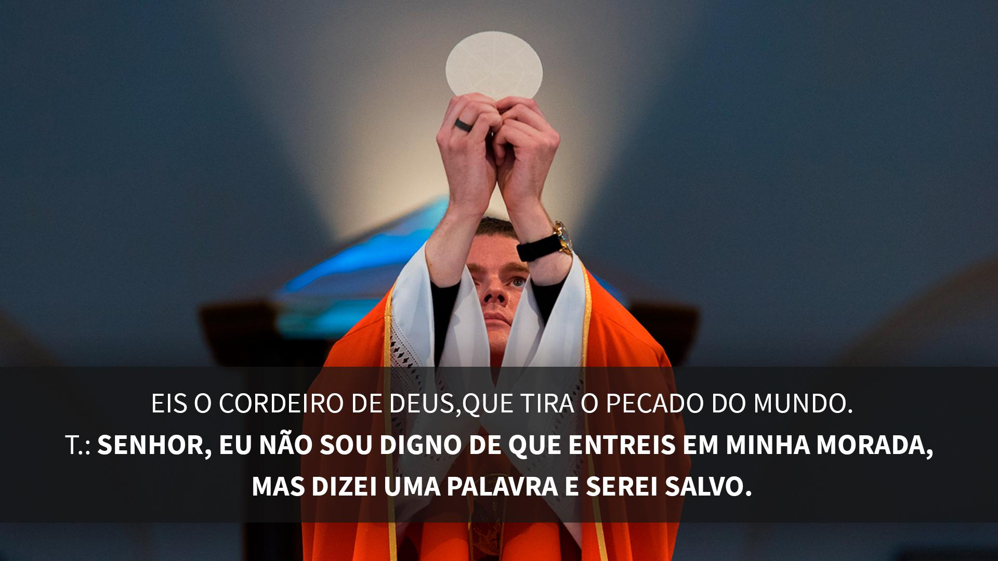

Slide 82


Slide 83
Liturgia Eucarística
COMUNHÃO
(Aguardem os padres e ministros
nos seus lugares.)

Slide 84
Liturgia Eucarística - Antífona da Comunhão
Sentados
Antífona da Comunhão (Mt 17,5)
Este é o meu Filho muito amado, no qual eu pus todo o meu amor: escutai-o!

Slide 85
Liturgia Eucarística
Sentados
AÇÃO DE GRAÇAS

Slide 86
Liturgia Eucarística - Depois da Comunhão
De pé
P. OREMOS: Nós comungamos, Senhor Deus, no mistério da vossa glória, e nos empenhamos em render-vos graças, porque nos concedeis, ainda na terra, participar das coisas do céu.
Por Cristo, nosso Senhor.
T. Amém.

Slide 87
Ritos Finais - Vivência
Sentados
L. Deus enviou Abraão a outros lugares para se tornar uma fonte de bênçãos. Que nesta semana, saindo de nossas comodidades possamos praticar uma boa ação, como fruto de nossa conversão e bênção luminosa de Deus para quem recebê-la.

Slide 88
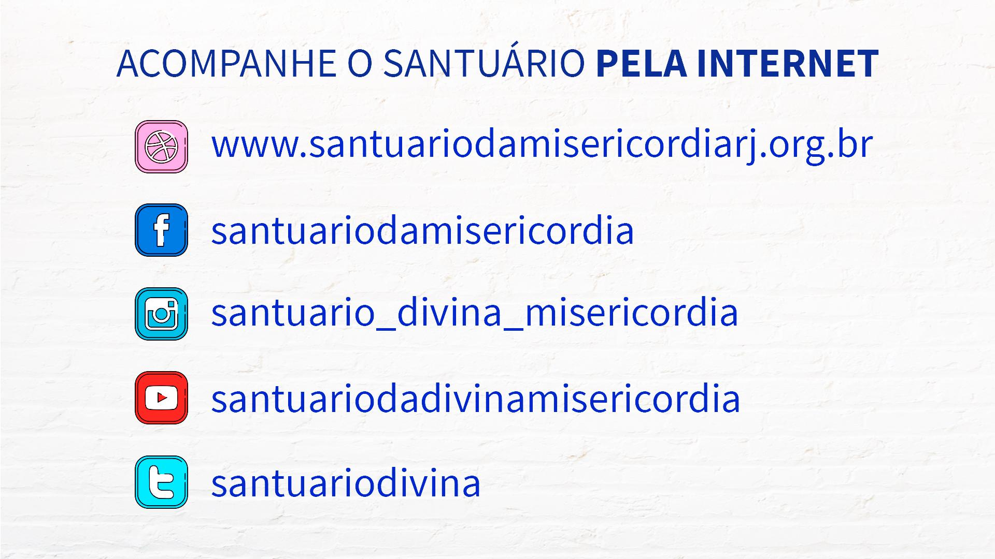

Slide 89
Ritos Finais - Bênção Final e Despedida
De pé
Benção Final e Despedida
P. O Senhor esteja convosco.
T. Ele está no meio de nós.

Slide 90
Ritos Finais - Bênção Final e Despedida
De pé
P. Deus, Pai de misericórdia, conceda a todos vós, como concedeu ao filho pródigo, a alegria do retorno à casa.
T. Amém.

Slide 91
Ritos Finais - Bênção Final e Despedida
De pé
P. O Senhor Jesus Cristo, modelo de oração e de vida, vos guie nesta caminhada quaresmal a uma verdadeira conversão.
T. Amém.

Slide 92
Ritos Finais - Bênção Final e Despedida
De pé
P. O Espírito de sabedoria e fortaleza vos sustente na luta contra o mal, para poderdes com Cristo celebrar a vitória da Páscoa.
T. Amém.

Slide 93
Ritos Finais - Bênção Final e Despedida
De pé
P. Abençoe-vos Deus todo-poderoso, Pai e Filho † e Espírito Santo.
T. Amém.
P. Glorificai o Senhor com vossa vida; ide em paz e o Senhor vos acompanhe.
T. Graças a Deus.

Slide 94
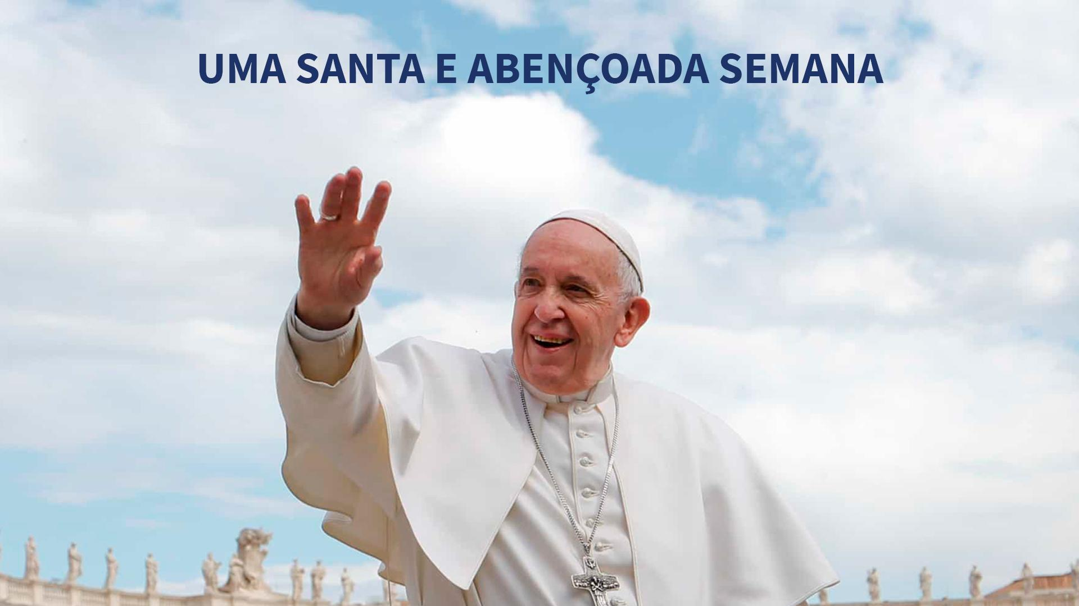

Slide 95
ORAÇÃO DO DIZIMISTA
De pé
ORAÇÃO DO DIZIMISTA
“Recebei, Senhor, a minha oferta. Não é uma esmola, porque não sois mendigo! Não é um auxílio, porque não precisais dele! Também não é o que me sobra, que vos ofereço. Esta oferta representa minha gratidão! Pois o que tenho eu o recebi de vós. Amém!”

Slide 96
ORAÇÃO DA CAMPANHA DA FRATERNIDADE 2021
De pé
ORAÇÃO DA CAMPANHA DA FRATERNIDADE 2021
Deus da vida, da justiça e do amor, / nós te bendizemos pelo dom da fraternidade / e por concederes a graça de vivermos a comunhão na diversidade. / Através desta Campanha da Fraternidade Ecumênica, / ajuda-nos a testemunhar a beleza do diálogo /

Slide 97
ORAÇÃO DA CAMPANHA DA FRATERNIDADE 2021
De pé
como compromisso de amor, criando pontes que unem / em vez de muros que separam e geram indiferença e ódio. / Torna-nos pessoas sensíveis e disponíveis para servir a toda a humanidade, / em especial, aos mais pobres e fragilizados, / a fim de que possamos testemunhar o teu amor redentor /

Slide 98
ORAÇÃO DA CAMPANHA DA FRATERNIDADE 2021
De pé
e partilhar suas dores e angústias, suas alegrias e esperanças, / caminhando pelas veredas da amorosidade. / Por Jesus Cristo, nossa paz, / no Espírito Santo, sopro restaurador da vida. / Amém.

